Slide 1
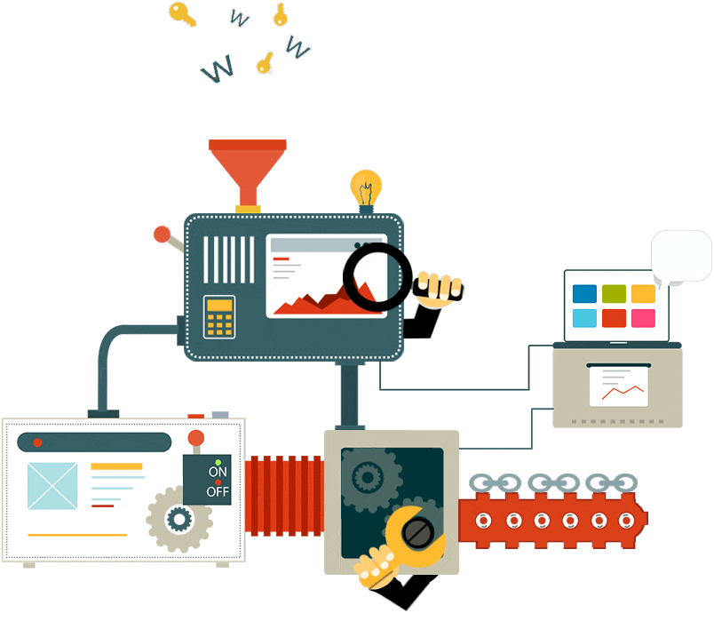
Prueba y Mantenimiento de Software
UNIDAD 1 – Conceptos básicos de testing

Slide 2
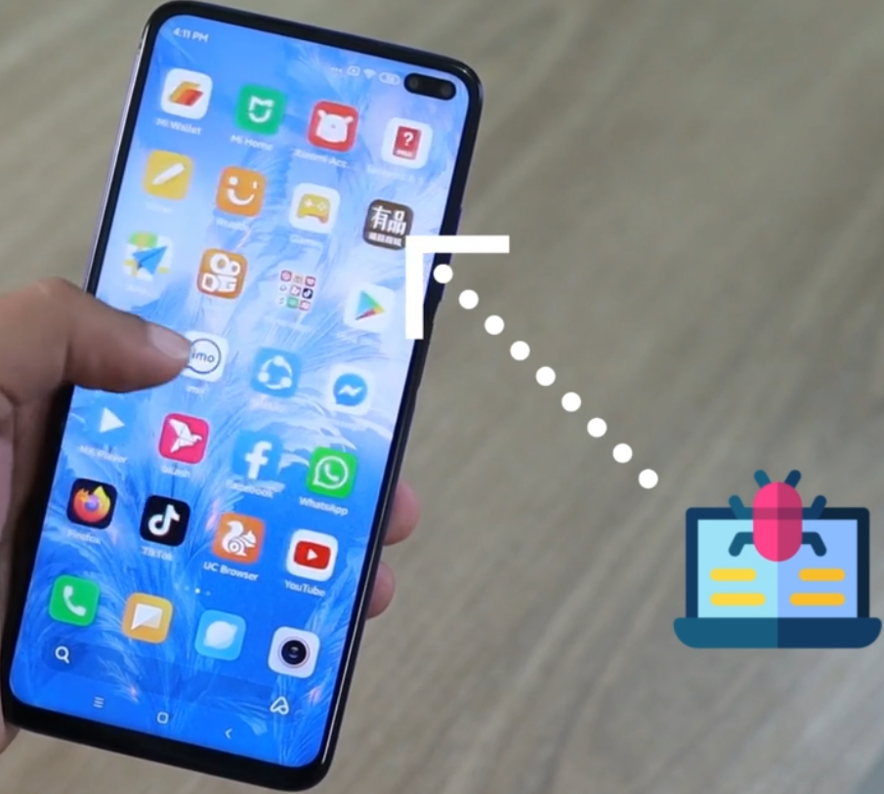
Que es el Software Testing y porque es tan importante?
TODAS LAS APLICACIONES QUE USAMOS A DIARIO TIENEN ERRORES - BUGS
Plataformas como: Facebook, YouTube, Instangram, etc. -> tienen a diario una gran cantidad de bugs debido a constants cambios en la regla de negocios y en su programacion.
EL SOFTWARE ES CREADO POR PROGRAMDORES
Como humanos podemos cometer errores, que se convierten en defectos en la app y va a impactar negativamente en el correcto funcionamiento de alguna opción, modulo, etc.

Slide 3

Que es el Software Testing y porque es tan importante?
EL TESTING DE SOFTWARE CONTRIBUYE A QUE COMO USUARIO SE PERCIBA LA MENOR CANTIDAD DE FALLAS
Que se pueda usar todas las funcionalidades COMO SE ESPERA, y se tenga una excelente experiencia de usuario.
POR DEFINICION ES UNA DISCIPLINA EN LA INGENIERIA DE SOFTWARE QUE SE REALIZA MEDIANTE UNA METODOLOGIA DE VERIFICACION Y VALIDACION CUYO PRINCIPAL OBJETIVO ES LOCALIZAR LOS ERRORES EN UN SOFTWARE
Para ser corregido por el equipo de desarrollo y de esta manera aumentar la confianza en el NIVEL DE CALIDAD DEL SISTEMA.

Slide 4
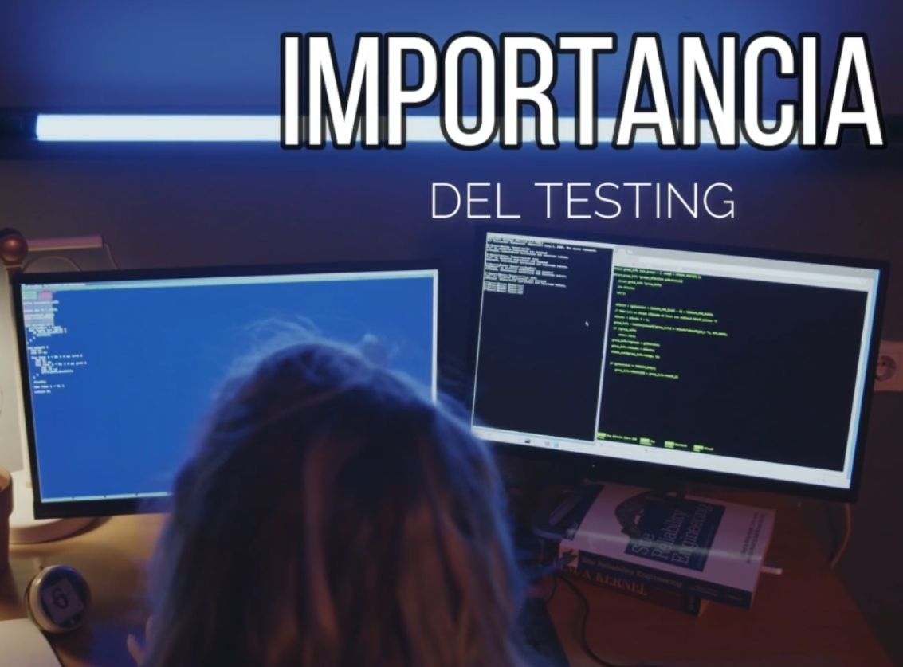
Que es el Software Testing y porque es tan importante?
LA IMPORTANCIA DEL TESTING RADICA EN QUE ES MUCHO MEJOR Y MAS BARATO LA DETECCION DE ERRORES TAN TEMPRANO COMO SEA POSIBLE -> ANTES DE QUE PASE A PRODUCCION
Es muy importante que haya un equipo de personal que puedan realizer pruebas de manera professional a estos requisites de software y puedan asegurar la CALIDAD desde el proceso de su construcción, hasta que salga al público además de sugerir mejoras.

Slide 5
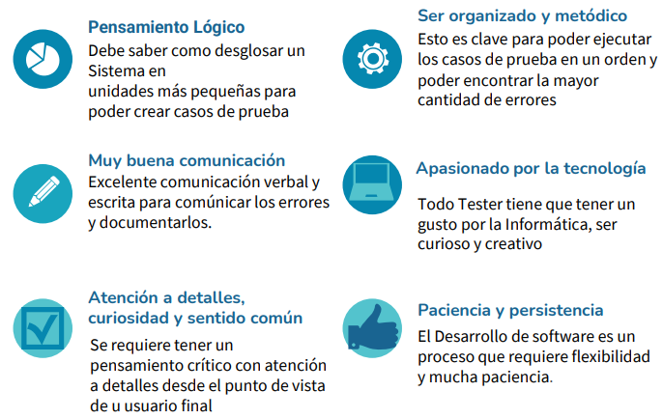
Equipo
Que habilidades necesita un tester?

Slide 6






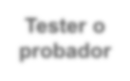
EQUIPO
Los roles se va a asignar de acuerdo a la
Esta formado por 2 o más personas que
experiencia y las capacidades de las
trabajan juntas porque necesitan lograr un
personas.
objetivo en común y a cada uno de ellos se
le asigna ciertas funciones.
Ayudar a estructurar el proyecto
Diseñador
Adm. del
Proyecto
COORDINA
diseño de
M
ision y vision
prototipos
Equipo
g
eneracion de
Analista
requerimientos
Desarrollador
Tester o
c
ódigo
a
segura la
probador
calidad del
ejectuable
producto

Slide 7
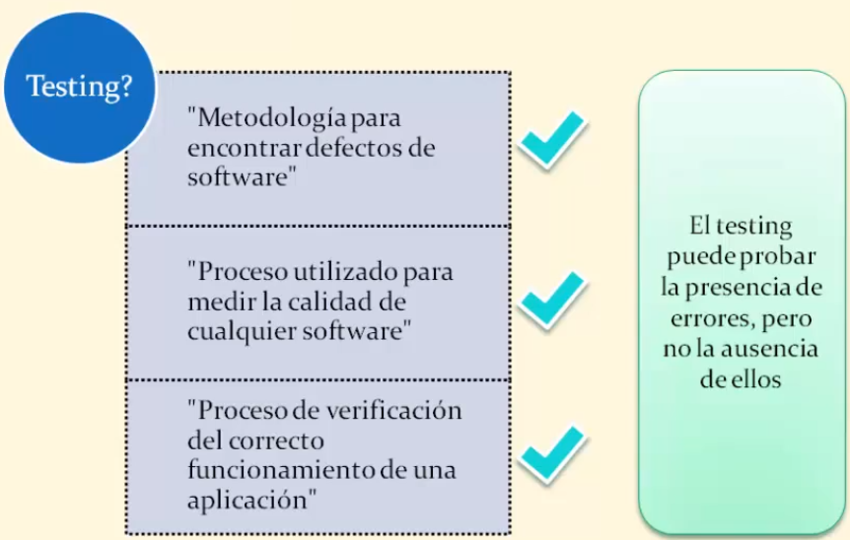
Que es testing o pruebas de software
Las pruebas de software o testing es el proceso que permite verificar la calidad de un producto o software. Permite indentificar posibles fallos en la implementacion, calidad o usabilidad de un programa o app.

Slide 8
Porque es necesario tener un Tester en el Equipo de Desarrollo?
EL EXITO DE UN SOFTWARE DEPENDE DEL TRABAJO EN EQUIPO
Los miembros del equipo se pueden comparar con las herramientas necesarias para completar trabajos de máxima calidad.
QUE SON LOS TESTERS o (SQA)
son aquellas personas quienes realizan un conjunto de actividades con el objetivo de asegurar la calidad de un software durante todas sus fases. No se limitan a buscar bugs o defectos: también se encargan de asegurar que el software cumpla con los requerimientos funcionales y no funcionales.
IMPORTANCIA DEL TEST
El software testing es fundamental, ya sea implementando como un rol de soporte para desarrolladores o como una entidad independiente.

Slide 9
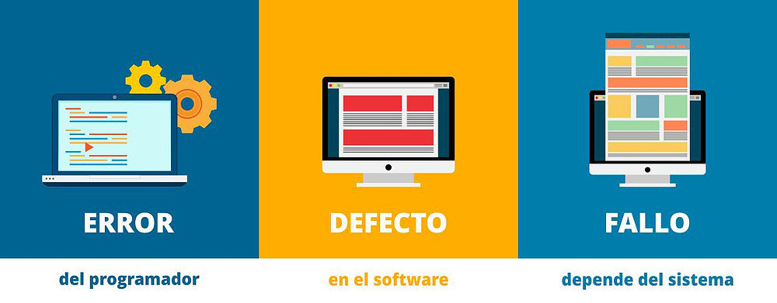
Que nos ha pasado como usuarios cuando se nos presenta un fallo!.
La experiencia del usuario puede hacer que desde ese momento deje de usar la app.
4

Slide 10
Que causa los fallos?
ERROR HUMANO
El defecto se introdujo en el código del Software, en los datos o en los parámetros de configuración
Porque?
Plazos cortos para la entrega
Por la complejidad del sistema
El desarrollar o analista entendieron mal el requerimiento
CONDICIONES AMBIENTALES
Fallas del disco duro
Errores en los servicios
Factores ambientales sobrecarga, magnetismo
Fluctuación en el suministro de energía eléctrica

Slide 11
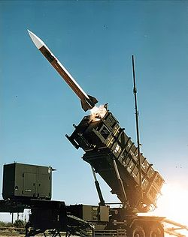

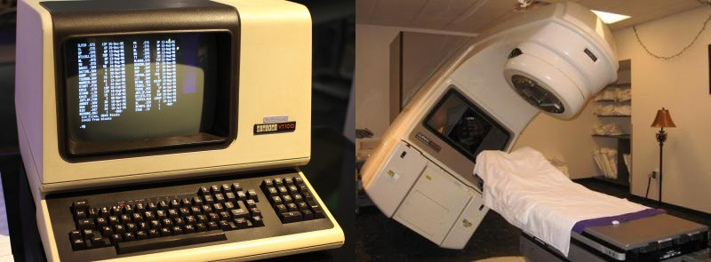
Porque son necesarias las pruebas?
Mariner 1 (cohete NASA)
Therac-25 (radioterapia)
MIM 104 (misil antiaéreo)
Apple (reconocimiento facial)
Windows (pantalla azul)
Uber (seguridad)

Slide 12
Porque son necesarias las pruebas?
El software esta en todo lugar. Se podría decir que esta en todos los aspectos y momentos de la vida de las personas. Algunas veces el software es obvio, otras veces no.
Que son las pruebas?
Es una manera de explorar, de revisar el producto que se quiera desarrollar, experimentar, verlo entenderlo.
Pasando todas las pruebas se tiene un software sin errores?
No. La seguridad de que el 100% de un software no tenga errores no va a suceder, podrá llegar a un buen porcentaje 99%.
El tiempo y los clientes nos han enseñado que pese a tener un buen plan de pruebas siempre se nos puede ir algunos detalles.

Slide 13
Razones para hacer pruebas?
SOFTWARE BIEN HECHO
Estamos viendo el problema y estamos en mejora continua.
LOS COSTOS SE ESTAN VOLVIENDO MUY ALTOS
Hay equipos que están resolviendo problemas en lugar de tener buenas practicas y monitorear los procesos.
STANDARES DE CALIDAD
Implicaciones legales y cumplir condiciones tanto de desarrollo como de entrega.
Estudio de IBM. El 68% de los errores salen durante la etapa de diseño y de analisis, porque… cuando no se entiende bien el software que se esta desarrollando es cuando empezamos a crear defectos, ya que estamos inventando lo que queremos hacer, cuando deberia haber una metodologia de captura de informacion, analisis, diagramas, arquitetura, datos de salida, etc.

Slide 14
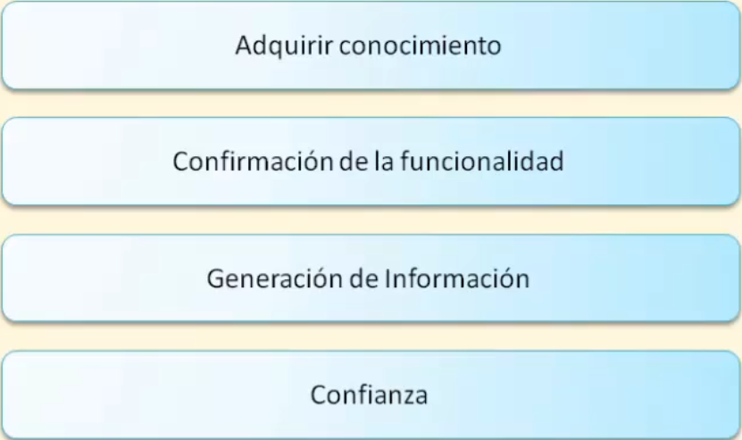
Beneficios de las pruebas
Comprobar los requerimientos de nuestra aplicación.
Aporta documentación y ejemplos de como se usan nuestras clases
Ayuda en el diseño de la app –TDD
Aporta confianza en el desarrollo.
Nos da la confianza para re factorizar.
En general nos aporta valor tambien como profesionales ya que es una habilidad, una tecnica que se solicita bastante cada vez mas.

Slide 15
Cuanto testing es necesario?
Debemos basarnos en riesgos y prioridades que es bastante subjetivo ya que depende de cad proyecto
EL TESTING EXHAUSTIVO ES IMPOSIBLE
-Cuánto testing es necesario realizar para cada producto de software?
-Cuándo debemos parar con las pruebas?
Criterios de Salida
Basados en riesgos
Basados en plazos y presupuestos
No encontrar mas defectos puede ser un criterio para terminar las pruebas).--> Conjunto de condiciones que se debe acordar entre todos para que el proceso concluya. Ej. Se va a terminar con el testing cuando se haya probado un 80% de la aplicación.

Slide 16
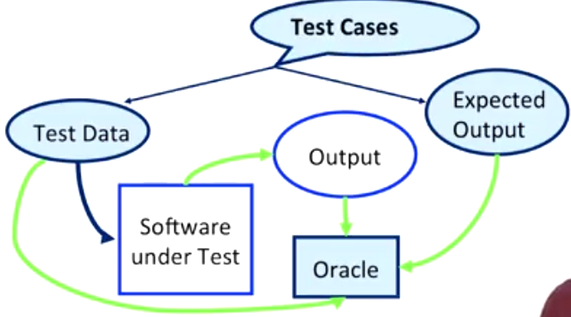
Proceso de ejecucion de pruebas
Proporcionar información
Observamos la salida ?¡Que hacemos con esto…. Esta bien?
¿Quién debe hacer esta comparación?
El comportamiento coincidió con lo esperado LOS DATOS DE PRUEBA Y LA SALIDA ESPERADA CONSTITUYEN LOS CASOS DE PRUEBA

Slide 17
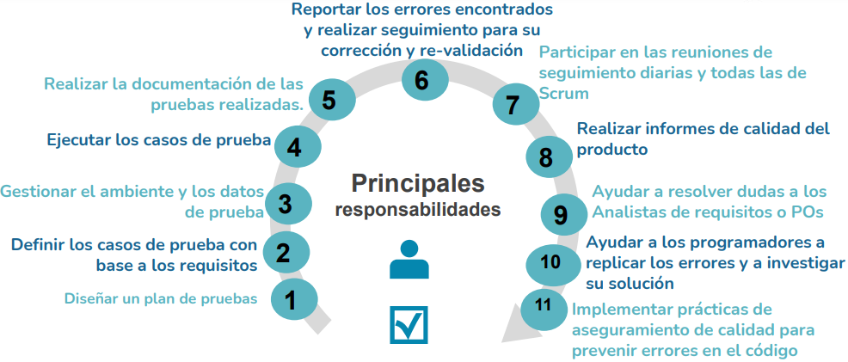
Responsabilidades del Tester o QA en un equipo de desarrollo de software?

Slide 18
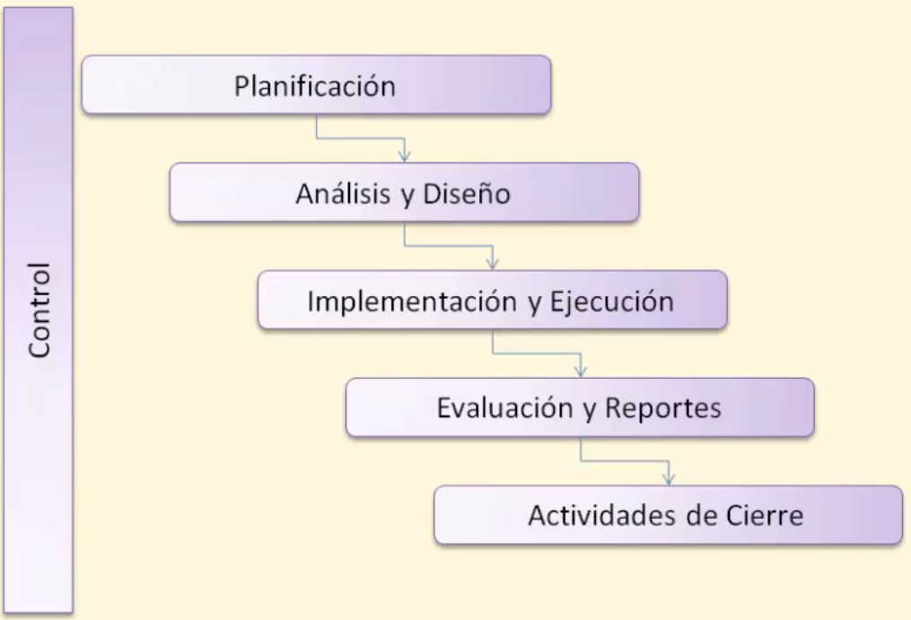
Proceso de pruebas de software
Testing no sólo es ejecutar pruebas, esta formado por pasos previos y posteriores a la ejecución.
Dependiendo del enfoque, se va a realizar en diferentes puntos del proceso de desarrollo.

Slide 19


Modelo de desarrollo de software
Las pruebas no existen de manera aisladas.
Están relacionadas con las demás actividades de desarrollo.
Dependiendo del modelo de desarrollo va a tener un distinto enfoque.
Los distintos modelos son utilizados para el proceso de desarrollo de software, y también incluyen actividades del proceso de prueba.
.

Slide 20
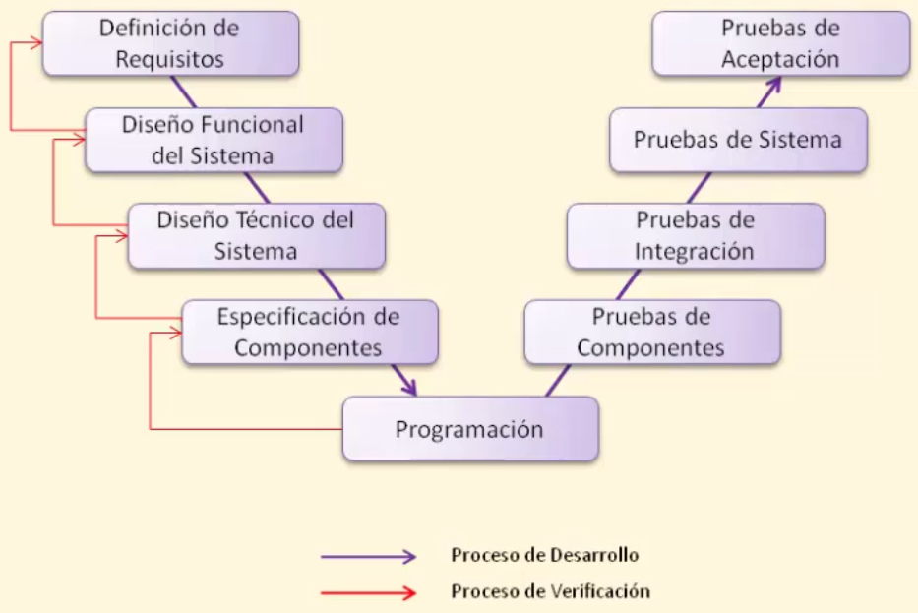
Modelo V
Este modelo considera al testing como una actividad paralela al desarrollo de software.

Slide 21
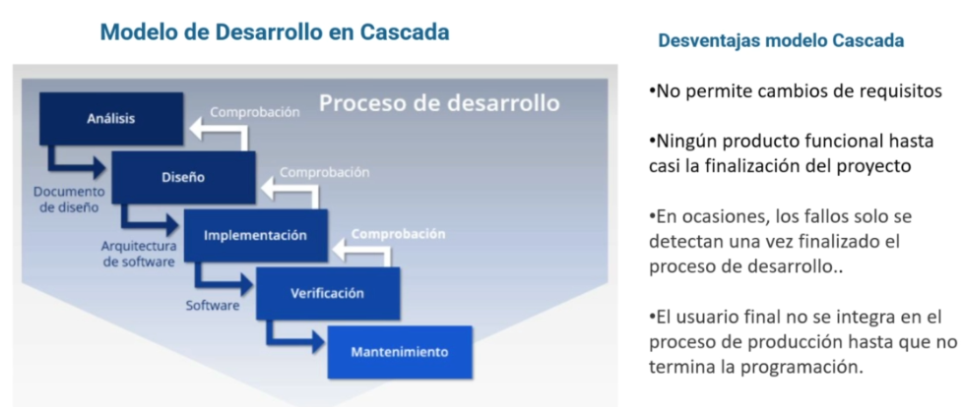
Ciclo de vida del Desarrollo de Software - Modelo en Cascada

Slide 22
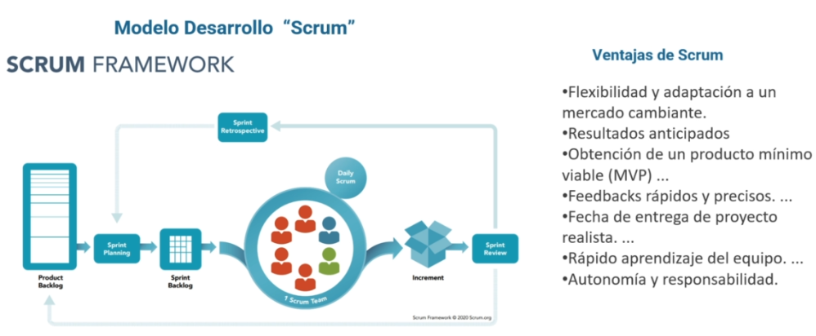
Metodologias de Desarrollo Agil

Slide 23
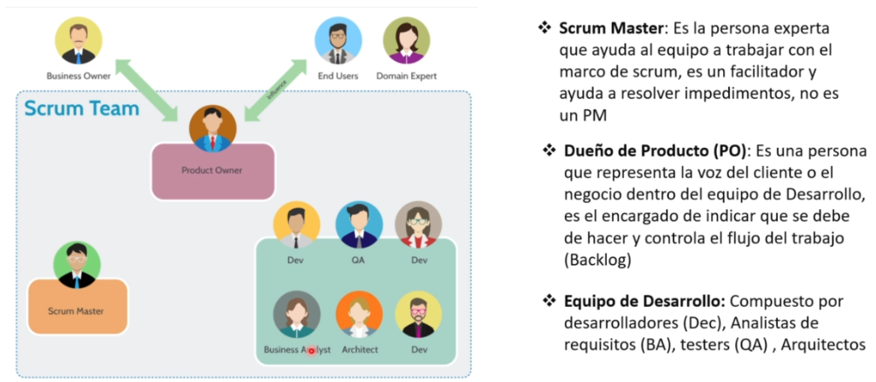
Metodologias de Desarollo Agil

Slide 24
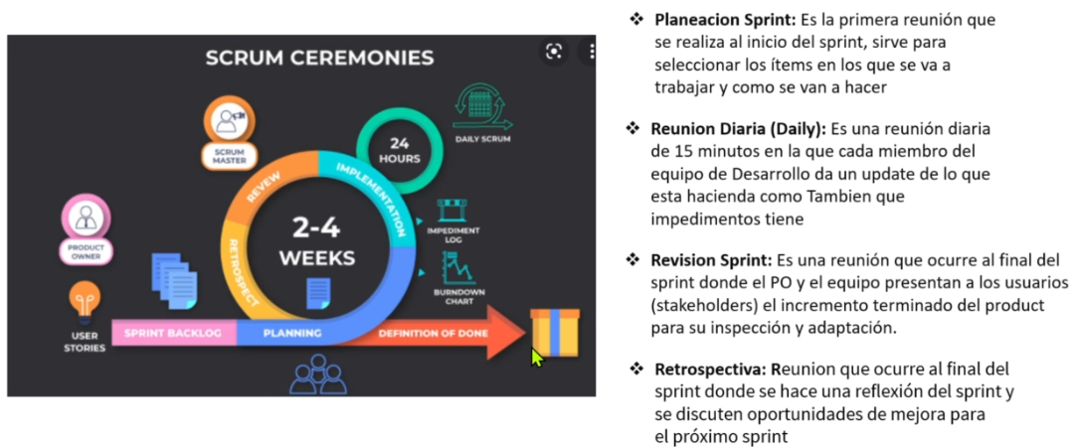
Etapas en Scrum

Slide 25
Thanks!
Any questions ?
You can find me at
Juancarlos.bergman@gmail.com
77134319

